Slide 1
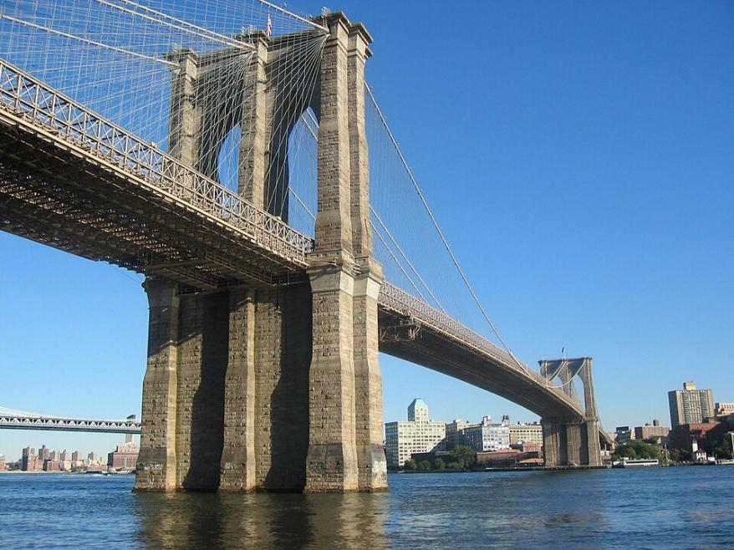
Brooklyn Bridge - New York City Et Ses Environs

Slide 2
Le pont de Brooklyn (en anglais Brooklyn Bridge), à New York, est l'un des plus anciens ponts suspendus des États-Unis. Il traverse l'East River pour relier les arrondissements de Manhattan et de Brooklyn.
Long de 1 825 mètres et haut de 84 mètres, ce pont a coûté plus de 15 millions de dollars de l'époque et on estime que 27 personnes ont perdu la vie pendant les travaux, qui ont duré 14 ans. Son architecte, John Augustus Roebling étant mort des suites d'un accident sur le chantier

Slide 3
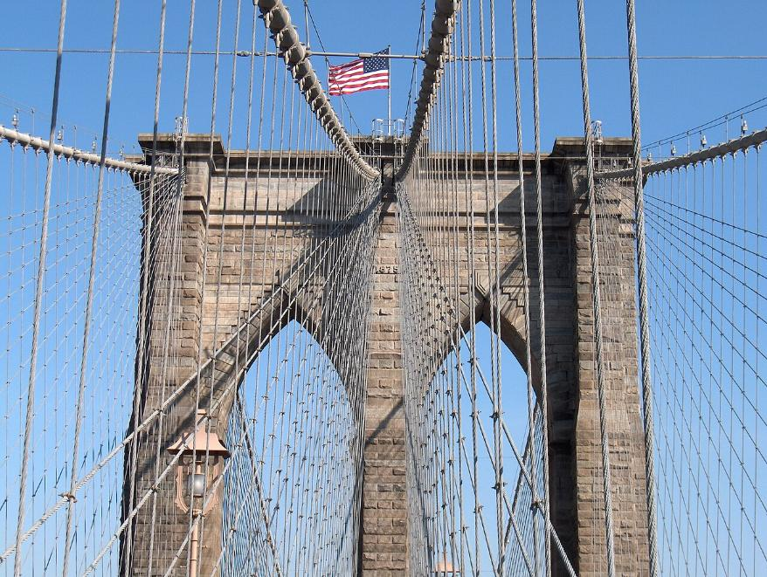
Le système de câbles.

Slide 4
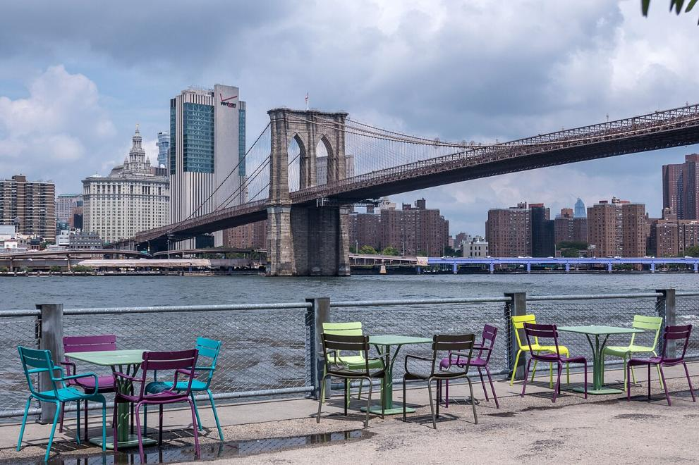
Le Pont de Brooklyn, vu sous un autre angle.

Slide 5
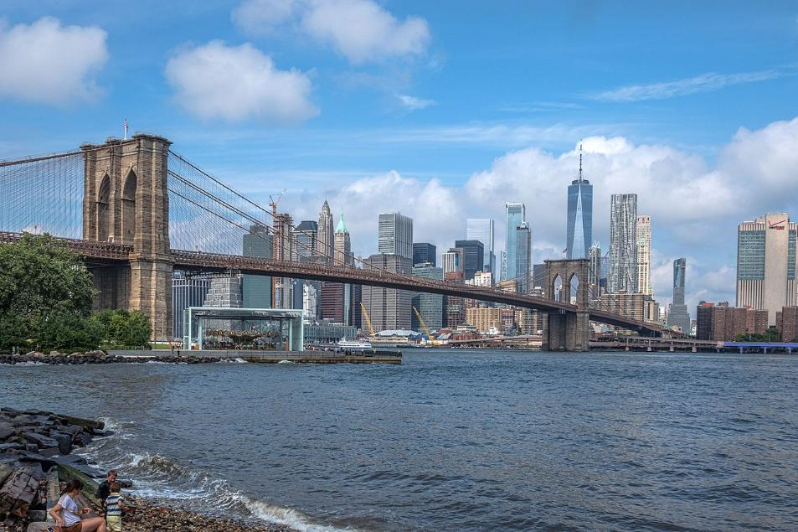
Le Pont de Brooklyn vu depuis Fulton Landing Park à Brooklyn.

Slide 6
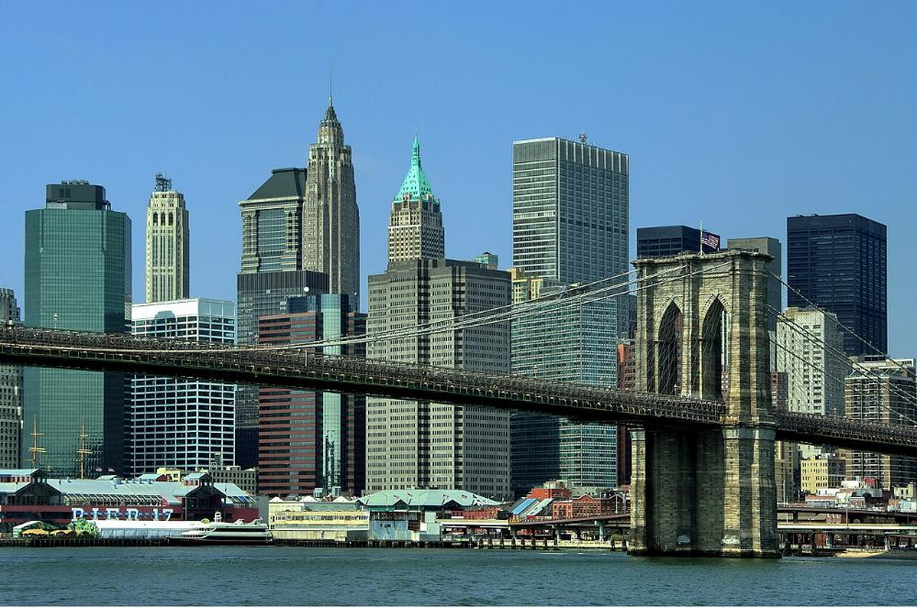
Le pont et Manhattan.

Slide 7
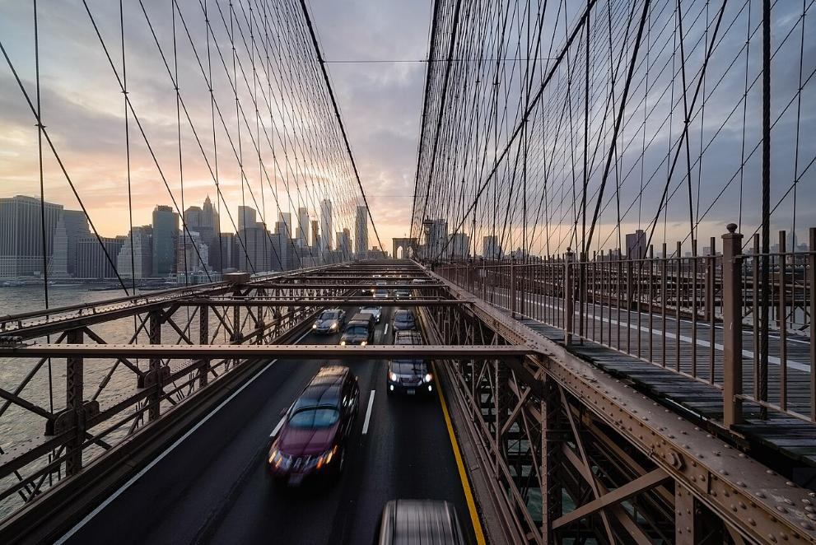
La circulation sur le pont.

Slide 8
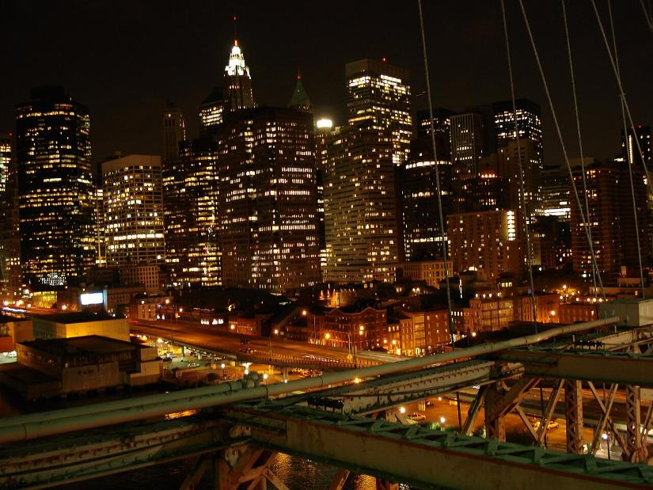
Vue_de_Manhattan_depuis_le_pont_de_Brooklyn

Slide 9
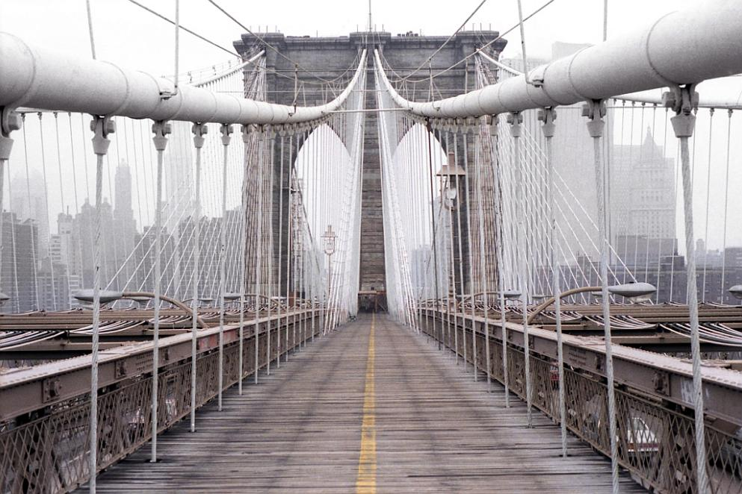
Pont de Brooklyn - Août 1984 - Vue de la passerelle piétonne.

Slide 10
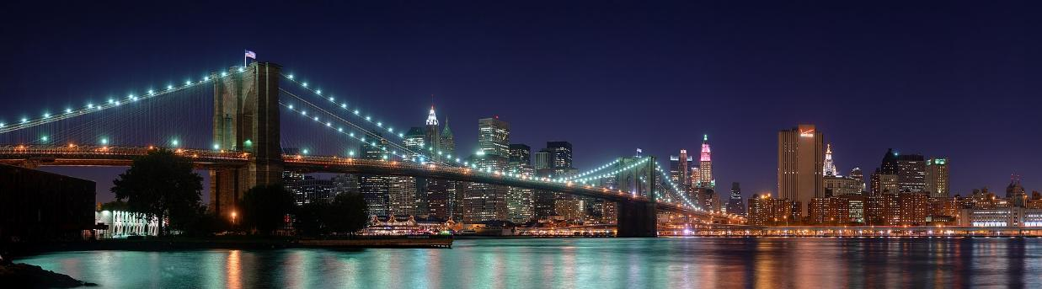
Vue depuis le quartier de Brooklyn.

Slide 11

Vue depuis le quartier de Brooklyn.

Slide 12
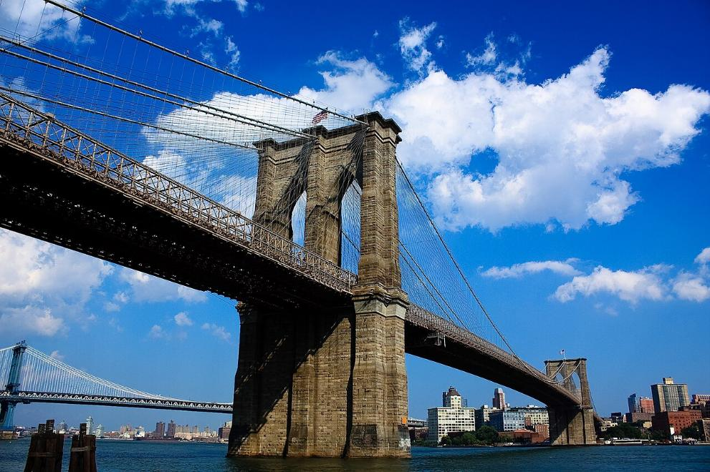
Vue du pont de Brooklyn depuis Manhattan

Slide 13
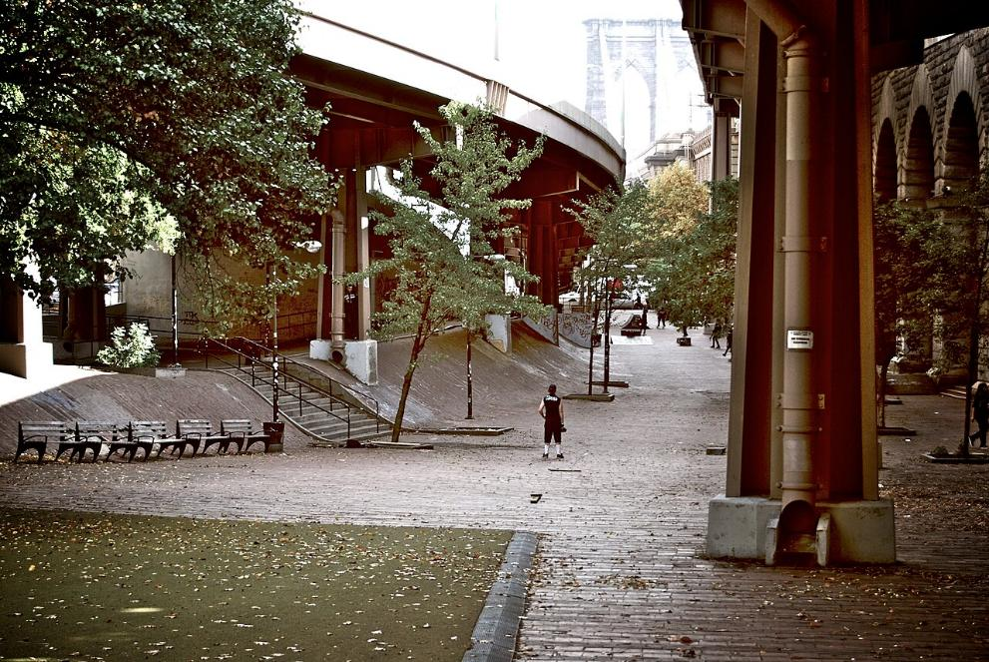
Brooklyn Banks

Slide 14
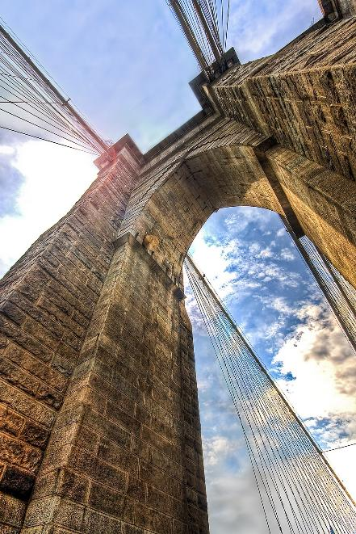
Les arcs brisés caractéristiques des tours de suspension de style néo-gothique du pont

Slide 15
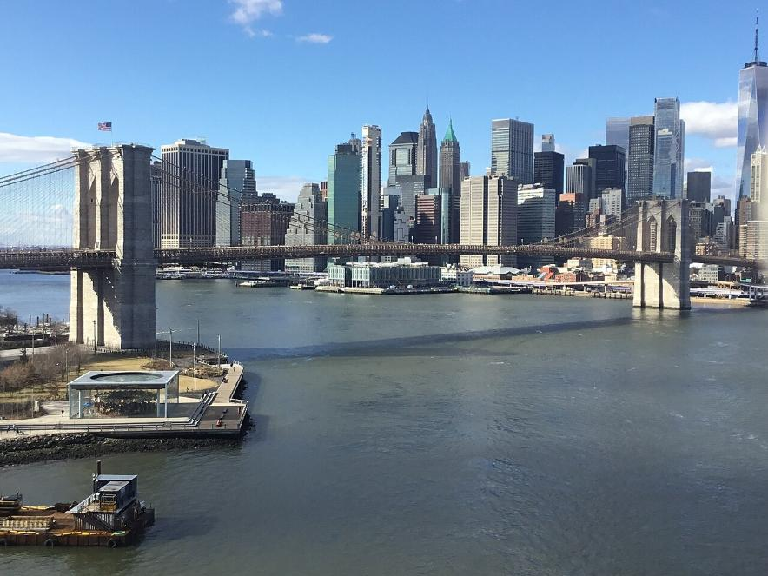
Vue du pont de Manhattan

Slide 16
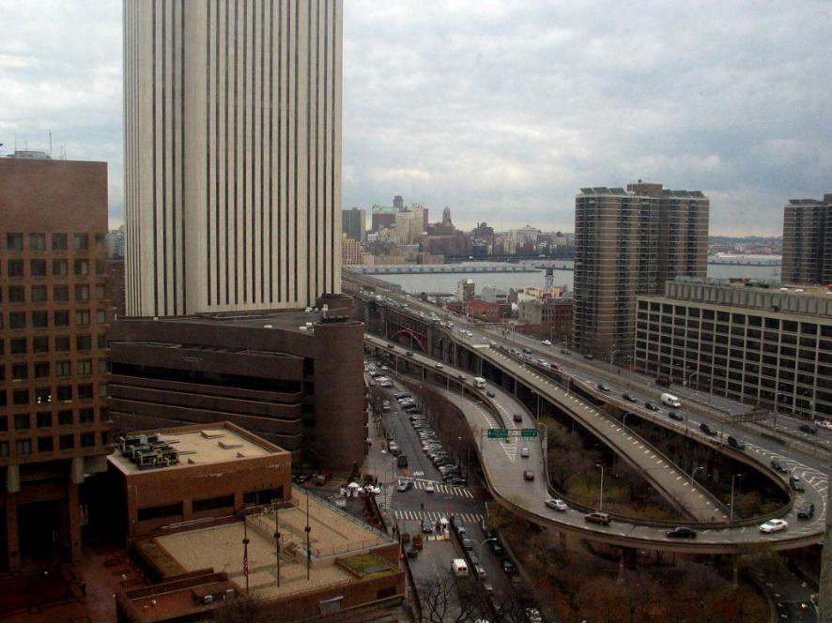
Rampe d'accès du pont de Brooklyn à la FDR Drive (photo prise en 2008), achevée vers 1969

Slide 17
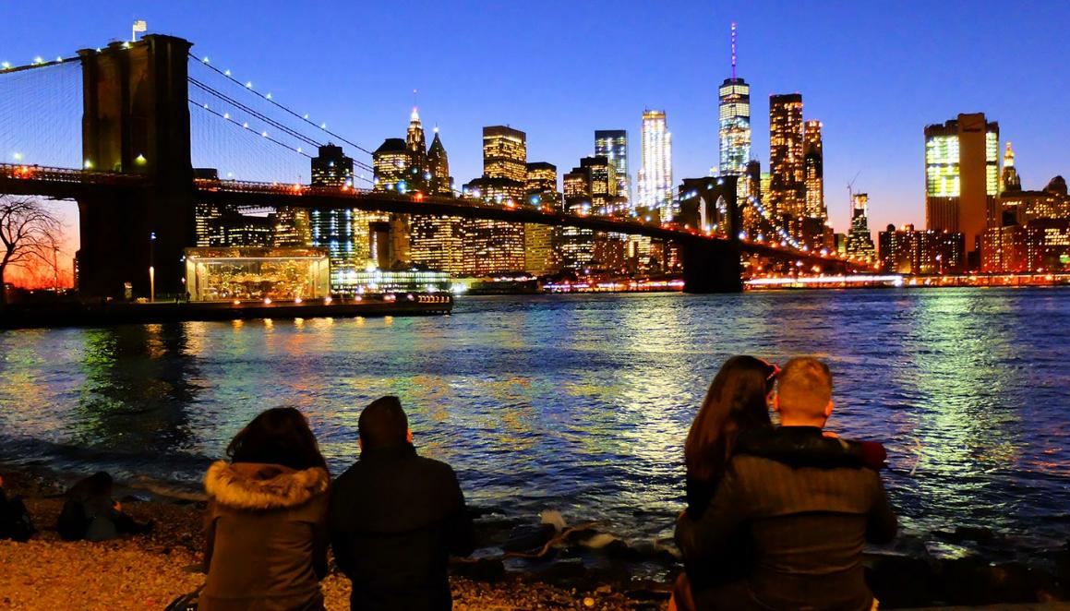

Slide 18
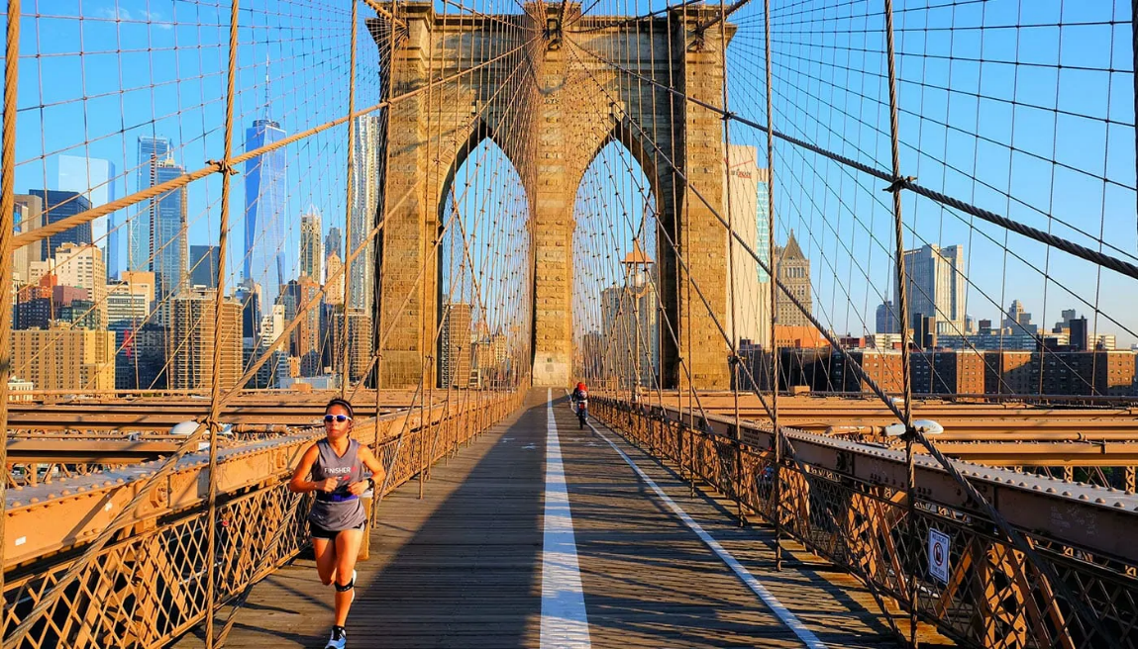

Slide 19
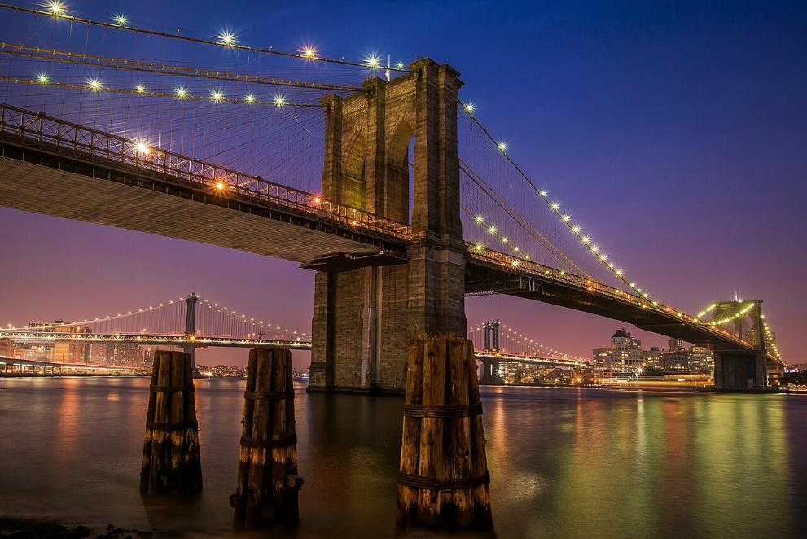
Pont de Brooklyn, New York, États-Unis

Slide 20
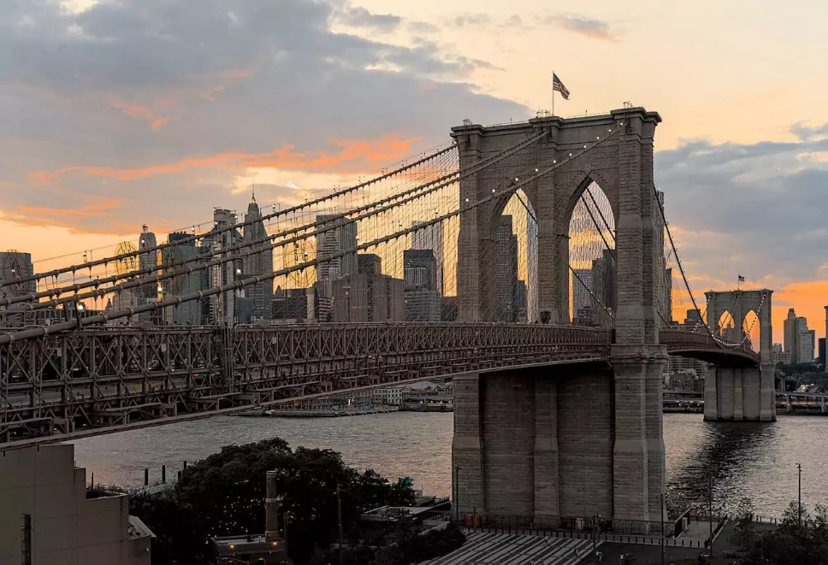
La traversée du pont de Brooklyn est l’une des activités absolument incontournables à faire lors d’un voyage à New York

Slide 21
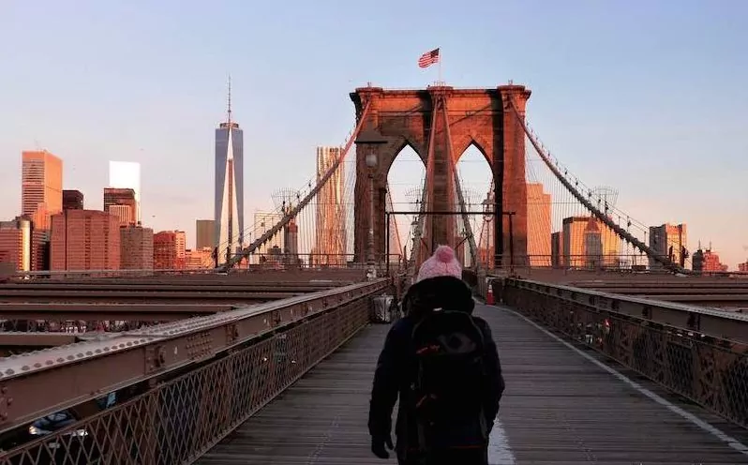
Traverser le Brooklyn Bridge au lever du soleil

Slide 22
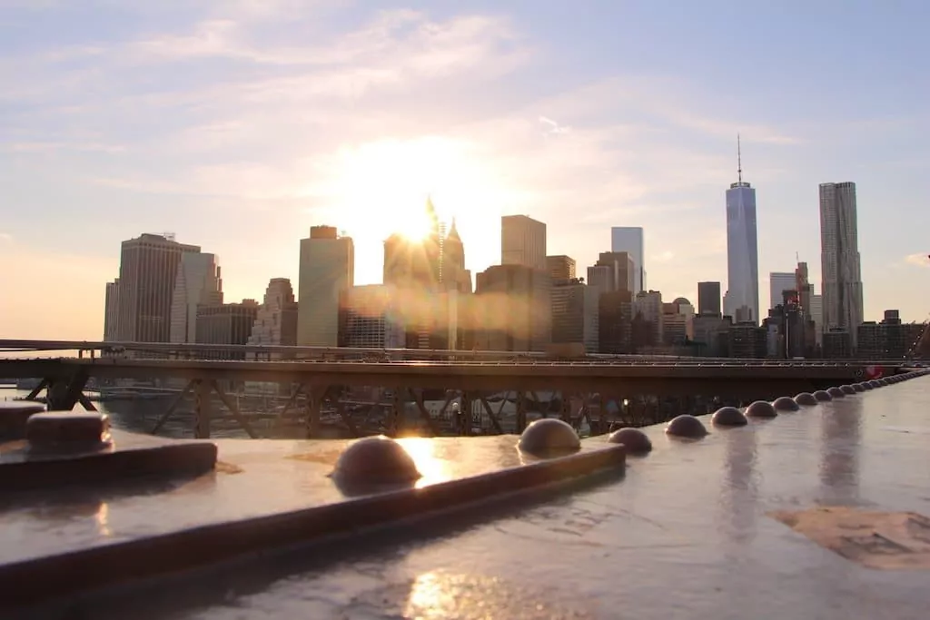
coucher-de-soleil-pont-de-brooklyn.

Slide 23
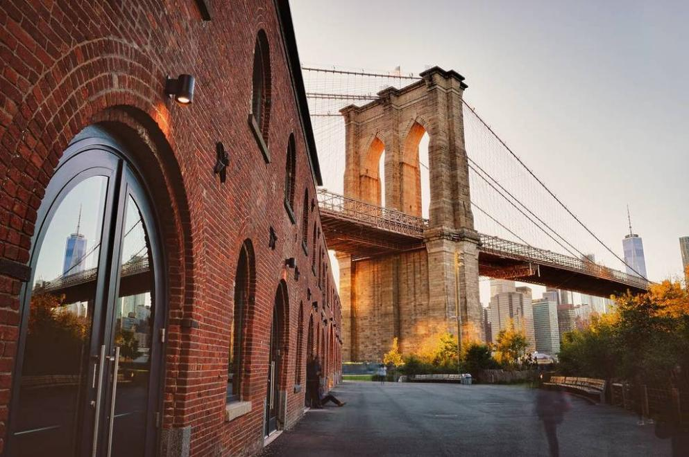
l’art sous le pont de Brooklyn à la gastronomie de Williamsburg, Brooklyn abrite de nombreux joyaux cachés et des attractions qui permettent de vivre pleinement l’expérience de New York !

Slide 24
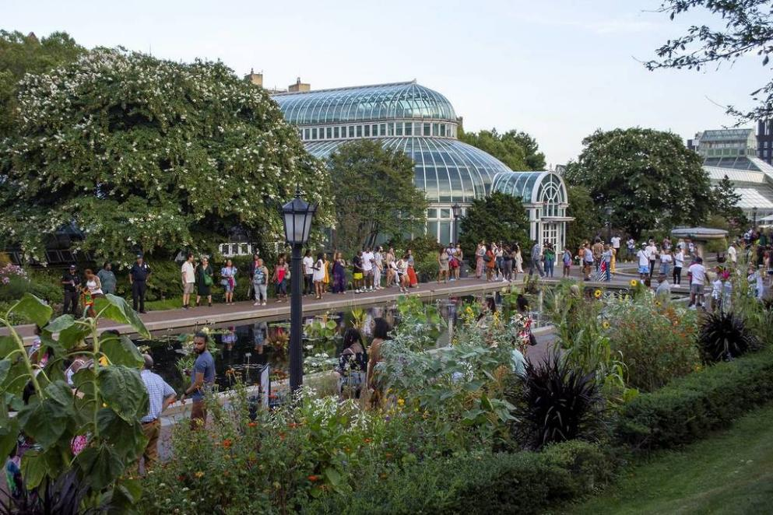
Explorer le jardin botanique de Brooklyn

Slide 25
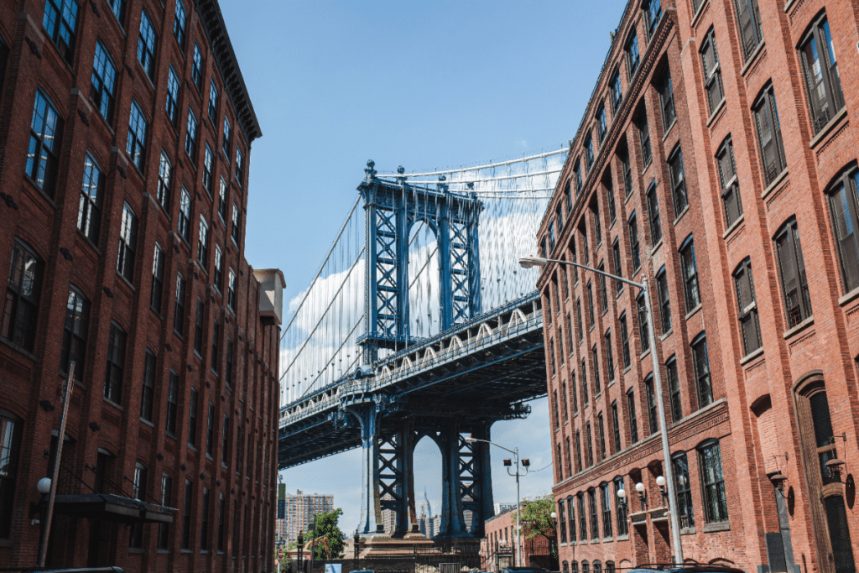
Se promener dans DUMBO

Slide 26
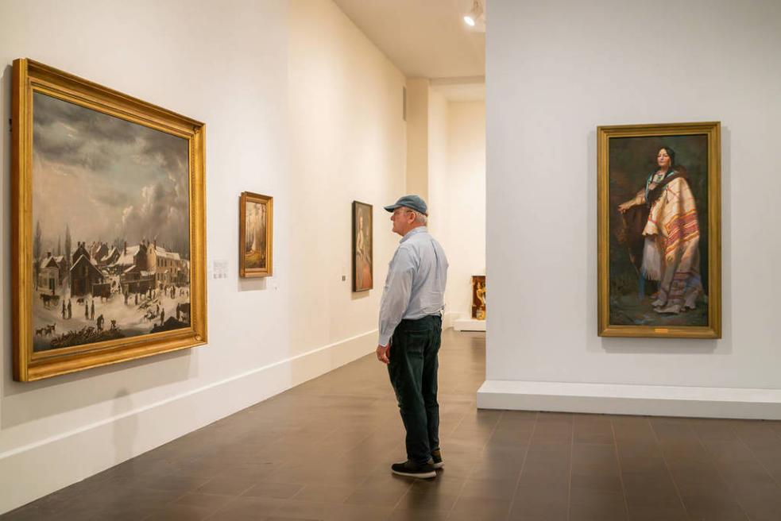
Le Brooklyn Museum est le deuxième plus grand musée de New York.

Slide 27
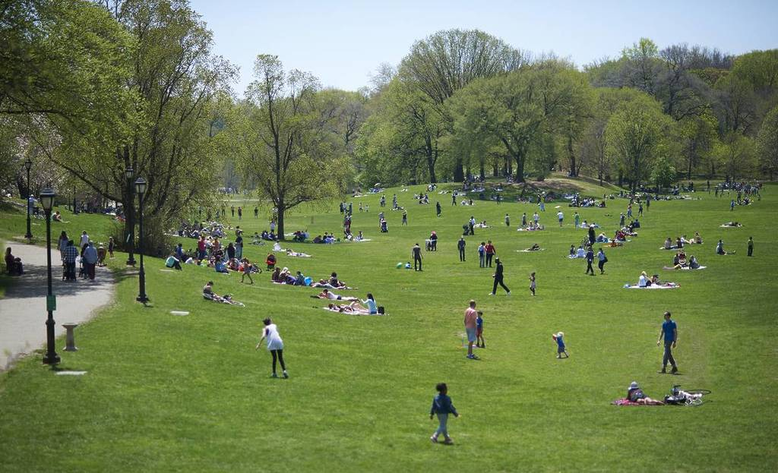
Passez la journée à Prospect Park

Slide 28
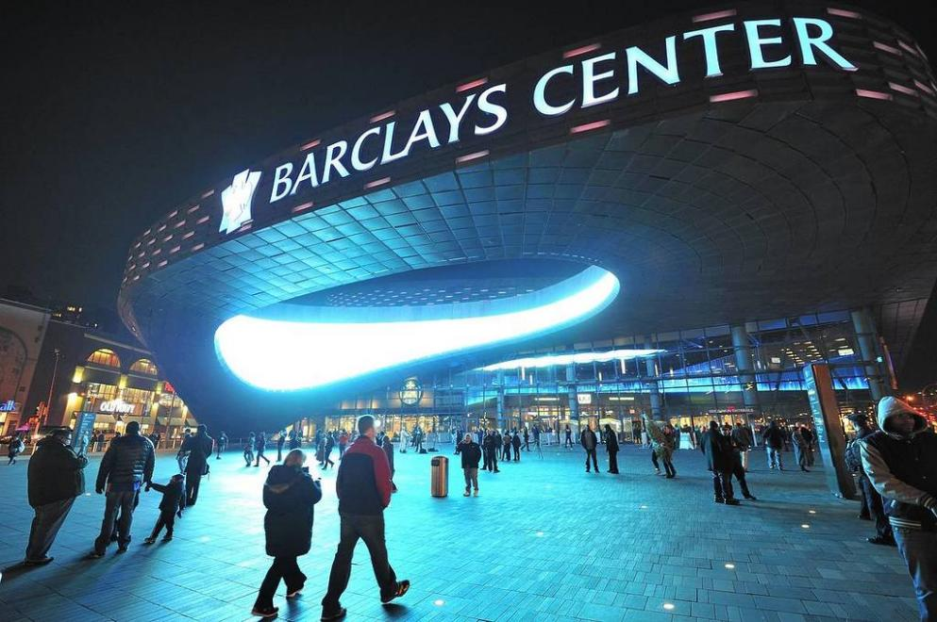
Assister à un match au Barclays Center

Slide 29
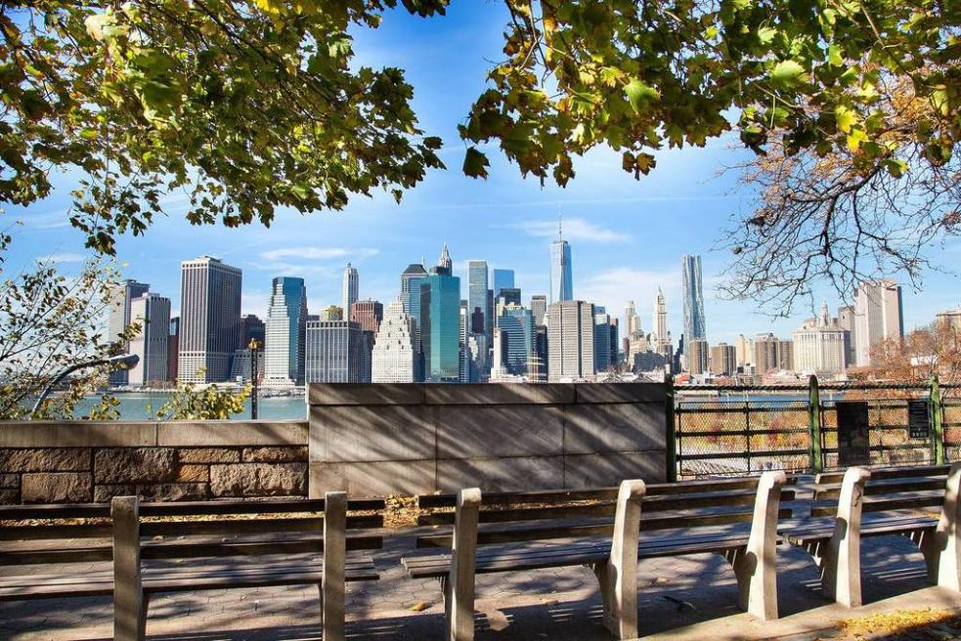
Prendre une photo le long de la promenade de Brooklyn Heights

Slide 30
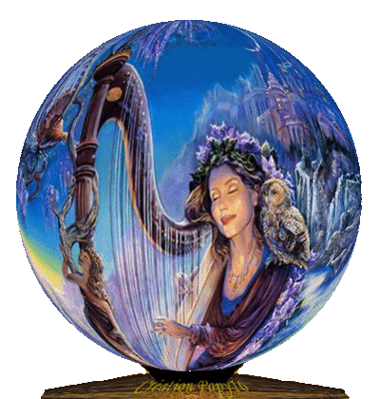

Lorient Vous A Présenté Le Pont De Brooklyn Bridge Et Ses environs
Sur La Suggestion De JackDidier
Les Images Et Le Son Du Net
Daniel

